Slide 1
Algoritmos genéticos
Sistemas de Inteligencia Artificial Grupo 12

Slide 2
Introducción
Se describe el desarrollo de un motor de algoritmos genéticos con el fin de obtener las mejores configuraciones de personajes de un juego de rol. El juego consiste en personajes que tienen cierta clase, ciertas propiedades, y cierto equipamiento. El objetivo es lograr la mejor configuración de ellas para optimizar el desempeño del personaje en el juego.
El análisis se realizará sobre el personaje Defensor 2

Slide 3
Implementación del proyecto
El motor se divide en distintos paquetes de Java. Cada paquete incluye una interfaz y un conjunto de clases con implementaciones particulares de cada método
Selection
Replacement
Mutation
Crossover
Stop condition
También se implementaron paquetes del modelado del problema
Item
Character

Slide 4
Implementación del proyecto
while(!stopCondition.stop())
chromosomes = replace.apply(
mutate.apply(
cross.apply(
select.apply(chromosomes)
)
), chromosomes);

Slide 5
Implementación del modelo
Se implementó una clase Chromosome que referencia al Character que se está analizando. Cada cromosoma consiste entonces del personaje, la lista de Items y la altura del personaje. De esta forma, cada generación consiste de una lista de cromosomas cada uno con sus respectivas configuraciones.
Cromosoma
Personaje Modificadores de desempeño
Lista de Items
Altura

Slide 6
Fitness
Se describe el desarrollo de un motor de algoritmos genéticos con el fin de obtener las mejores configuraciones de personajes de un juego de rol. El juego consiste en personajes que tienen cierta clase, ciertas propiedades, y cierto equipamiento. El objetivo es lograr la mejor configuración de ellas para optimizar el desempeño del personaje en el juego.
El análisis se realizará sobre el personaje Defensor 2
Fitness = 0.1 * Ataque + 0.9 * Defensa

Slide 7
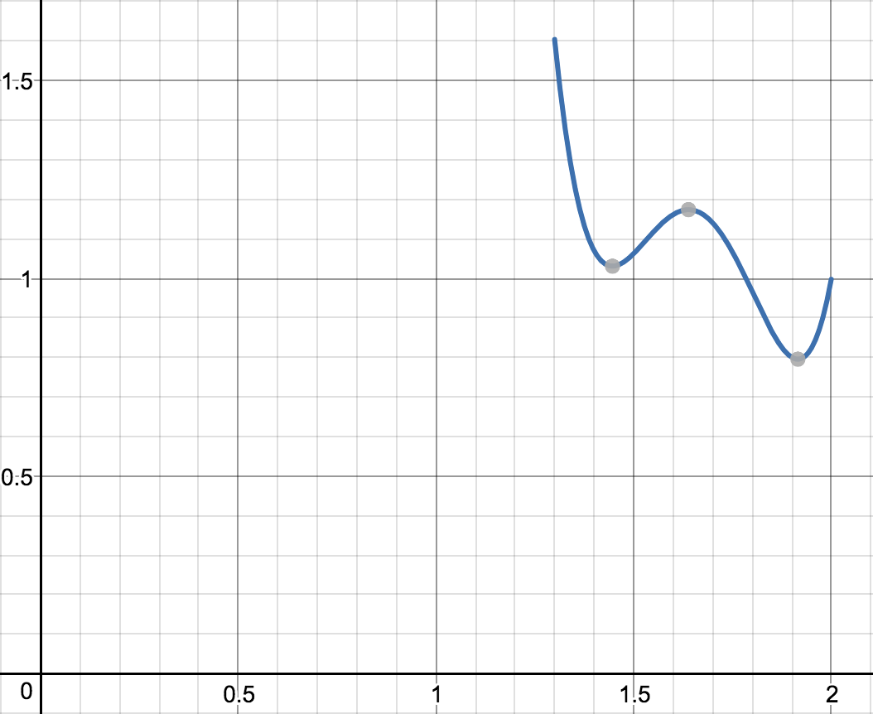
Análisis
Una vez definida la forma en la que se calificará el desempeño de cada personaje, pensamos comenzar analizando algunos detalles que saltan a la vista. Por ejemplo, podemos graficar el DEM en función de la altura dado a que son funciones de una sola variable, y por lo tanto fáciles de graficar, y al hecho de que son factores directos del fitness. Dado que la defensa representa el 90% del desempeño de nuestro personaje, esperamos que la altura del personaje esté bastante cercana al máximo del DEM. De esta forma, la Figura 1 nos indica que la altura óptima de nuestro personaje rondará 1.3 metros.

Slide 8
Análisis
Para simplificar el análisis se decidió fijar los siguientes parámetros:
Método de reemplazo 2
Población de 200 cromosomas
Generation gap de 70% (140 seleccionados)
Condición de corte por contenido, es decir, detener el algoritmo luego de que el mejor desempeño de la generación no mejore por 10.000 generaciones.

Slide 9
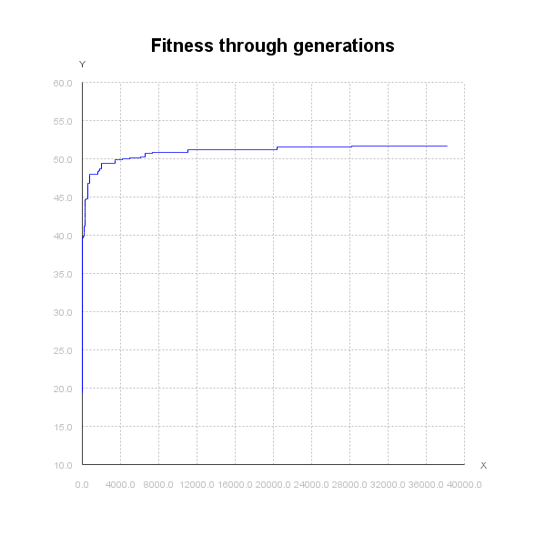
Análisis
Comenzamos con una cruza en un punto con una probabilidad del 80%, una mutación uniforme con una probabilidad del 1%, y un método de selección de Ruleta. El método de reemplazo cuenta con la misma selección.
La evolución del mejor fitness por cada generación puede verse en la Figura 3. Con estos parámetros logramos un fitness de 51.63 luego de 39,000 iteraciones.

Slide 10
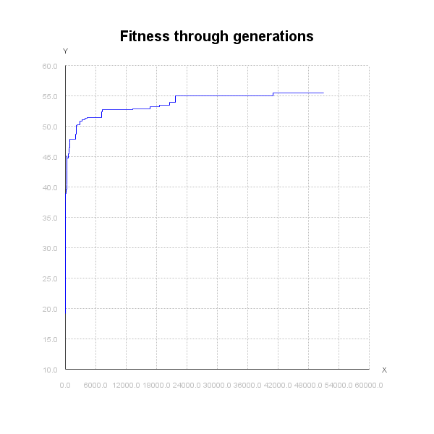
Análisis
Para seguir realizando pruebas decidimos mantener los mismos parámetros y cambiar únicamente el método de selección por uno de Elite. Como puede verse en la Figura 4 Se alcanzó un fitness de 55.42 luego de 52,000 iteraciones.

Slide 11
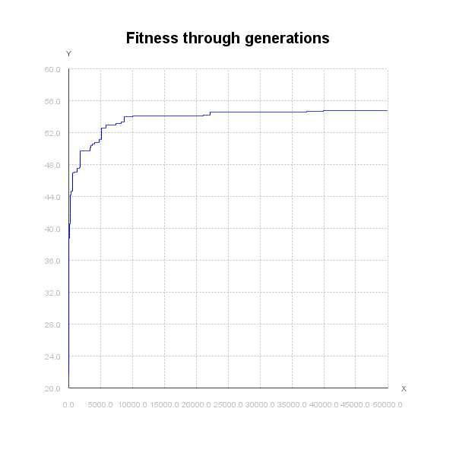
Análisis
Si bien el fitness mejoró, podríamos estar en un caso de convergencia prematura. Es por esto que decidimos utilizar un método de selección mezclada entre Boltzmann (Con una temperatura inicial de 400 grados) y Elite. Manteniendo los mismos parámetros, le otorgamos un peso de 80% a Boltzmann y uno de 20% a Elite para evitar la convergencia prematura. Tras haber realizado los cambios podemos ver que el fitness alcanza 54.70 luego de 50,000 iteraciones (Figura 5).

Slide 12
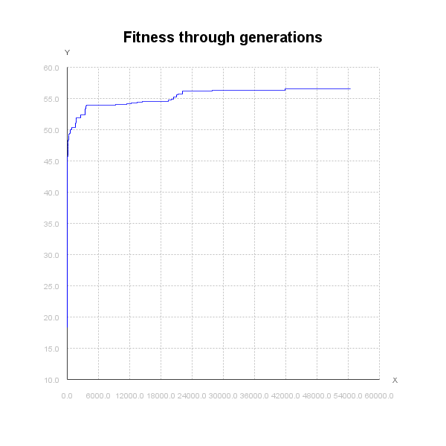
Análisis
Tomamos entonces una cruza uniforme con una probabilidad del 50% y, una mutación uniforme con una probabilidad del 10%.
Aplicando el algoritmo con los parámetros descritos se obtienen los resultados de la Figura 6 y un fitness de 57.23 luego de 54,000 iteraciones.

Slide 13
Conclusión
Item | Id
Botas | 801166
Casco | 516677
Armadura | 96822
Guantes | 382596
Arma | 37856
Altura | 1.300 metros
Fitness: 57.23

Slide 14
Demo
¡Muchas gracias!

